Slide 1
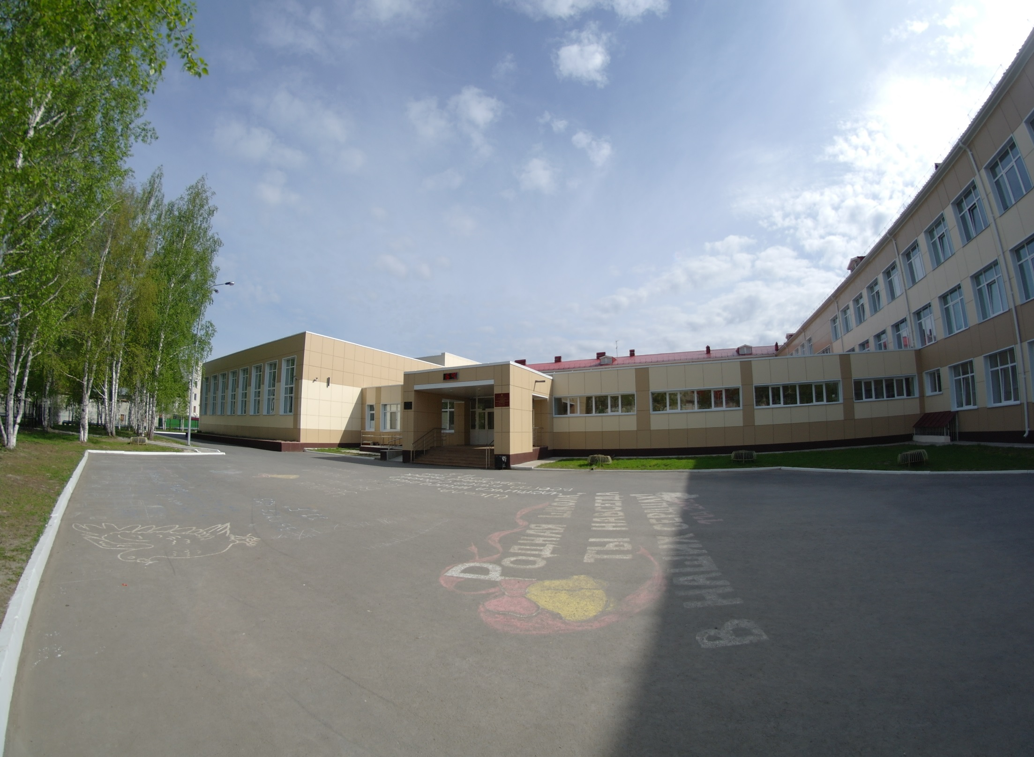
Муниципальное автономное общеобразовательное учреждение «Средняя общеобразовательная школа №9 с углубленным изучением отдельных предметов»
Г.Тобольск, Тюменская область

Slide 2
«Нужно переходить к принципиально новым, в том числе индивидуальным технологиям обучения, уже с ранних лет прививать готовность к изменениям, к творческому поиску, учить работе в команде, что очень важно в современном мире, навыкам жизни в цифровую эпоху»
В.В. Путин, президент РФ

Slide 3
Функции методического сопровождения:
образовательная
- организация курсовых мероприятий по повышению квалификации педагогов, работающих с одаренными детьми;
- обобщение опыта работы педагогов по развитию учащихся;
информационно-методическая
- создание и актуализация банка данных одаренных детей школы, имеющих высокий уровень развития учебно-познавательной деятельности;
- популяризация победителей и призеров Олимпиад и интеллектуальных конкурсов и учителей-наставников, их подготовивших;
- проведение мониторинга участия школьников района в региональных, федеральных олимпиадах и интеллектуальных конкурсах
консалтинговая
- осуществление консультационной помощи в подготовке и участии учащихся и педагогов в олимпиадах;
организационная
- организация и проведение школьного и муниципального этапов всероссийской олимпиады школьников, организация участия школьников в региональном, заключительном этапах;
- организация и проведение школьного и муниципального этапов Олимпиады школьников по основам православной культуры, организация участия школьников в региональном этапе;
- организация участия школьников в олимпиадах и конференциях различного уровня;
- организация участия отдыха школьников в профильных сменах;
- подготовка и проведение мероприятий по чествованию одаренных детей.

Slide 4

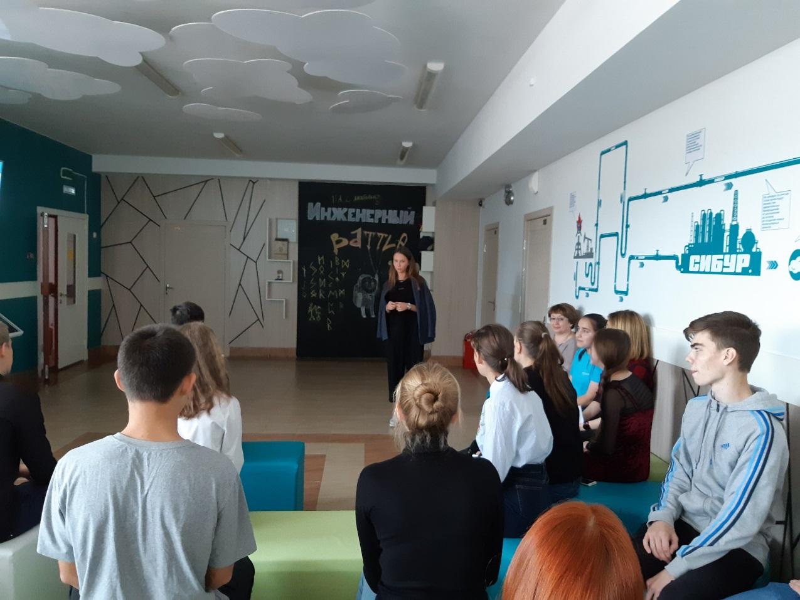
Интеллектуальные игры
«Битва титанов»,
«Своя игра»,
«Что? Где? Когда?»,
«Самый умный»,
«Инженерный battle»,
«Case school»,
«Мозгоbattle»,
«Школьная киберспортивная лига»
«Шахматы» (сеанс одновременной игры).

Slide 5
Будущее:
Межпредметные марафоны
«Литература меняет мир»,
«Город мастеров»,
«Время вперед»,
«Внимание – ОТКРЫТИЕ!».

Slide 6
Марафон НПК:
«Почемучки» - 1-4 классы,
«Первые шаги» - 5-7 классы,
«Шаг в будущее» - 9-11 классы.
Ежегодный марафон предметных проектов – 5 классы
Всероссийские конференции:
«Шаг в будущее», «Медицина и жизнь», «Отечество».

Slide 7
Конференции ВУЗов:
«Поиск. Творчество. Перспектива» (ТИУ),
Всероссийская конференция студентов и молодых ученых "Актуальные проблемы теоретической, экспериментальной, клинической медицины и фармации" (Тюменская медакадемия),
«На пути к открытиям» (ТПИ г.Ишим),
«Инновации. Интеллект Культура» (ТИУ).

Slide 8
Дистанционные олимпиады и конкурсы:
Международная предметная олимпиада по основам наук (УРФО)
Международный дистанционный конкурс «Эрудит – марафон учащихся»
Международная игра – конкурс «Русский Медвежонок»
Международная игра – конкурс «Кенгуру»
Межвузовская олимпиады «Менделеев», «Ломоносов»
Профильные олимпиады «Газпром-олимпиада»
Олимпиады образовательных порталов «Фоксфорд», «Учи.ru»

Slide 9
«УЧИ.РУ»
Позволяет учителю:
• формировать у учащихся учебную самостоятельность и высокую познавательную мотивацию;
• контролировать процесс освоения учебного материала и повышать уровень;
• оценивать достижения учащихся;
• дистанционно обучать учащихся и детей с ОВЗ;
• корректировать знания и самообучение;
• работать с одарёнными детьми.

Slide 10
Онлайн - олимпиады
«Дино»,
«Русский с Пушкиным»,
«Юный предприниматель», «Заврики»,
«Плюс», «Бриг».

Slide 11

Повышение квалификации в образовательном
Центре СИРИУС
Митрощенкова Надежда Николаевна, заместитель директора по УВР, учитель математики, курсы «Преподавание геометрии в профильных 8-9 классах. Начальная подготовка к участнику в олимпиадах по математике»
Гольштейн Лидия Викторовна, учитель химии,
IV Всероссийская конференция «Проектная деятельность в школе: мотивация, содержание, методики»
Сорокин Владимир Михайлович, учитель физики, проф. переподготовка в рамках работы с одаренными детьми
Тюменцева Анна Николаевна, учитель физики, курсы «Некоторые аспекты профильного обучения физике, подготовка одаренных школьников к участию в олимпиадах по физике»

Slide 12
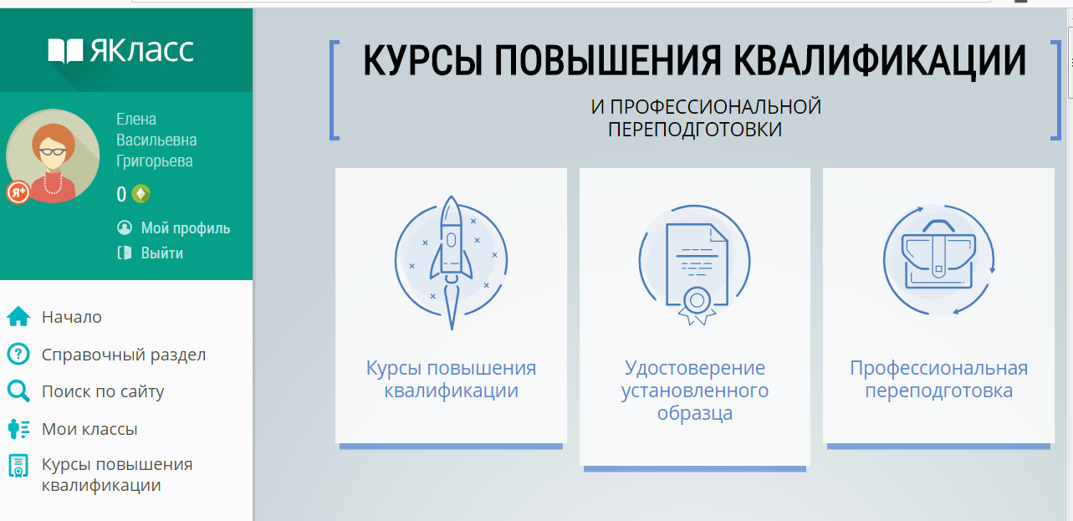
Образовательная платформа «ЯКласс

Slide 13
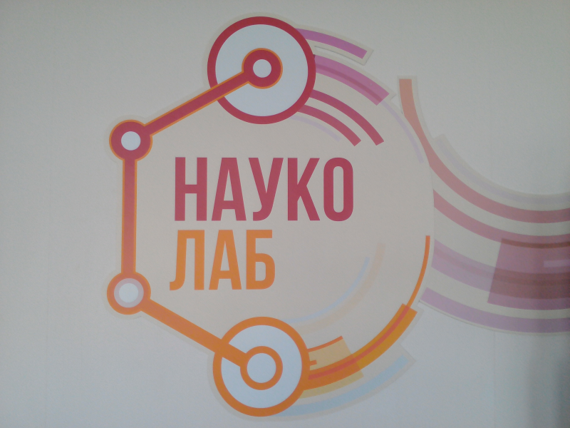

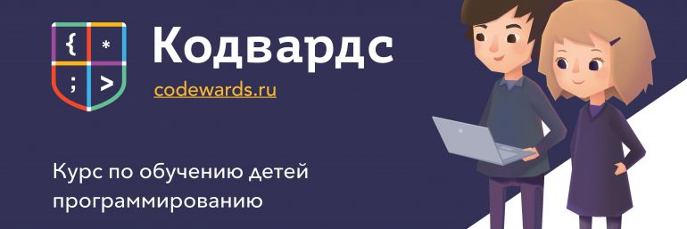
- Кодвардс
- НаукоЛаб, ХимЛаб
- It-лаб

Slide 14

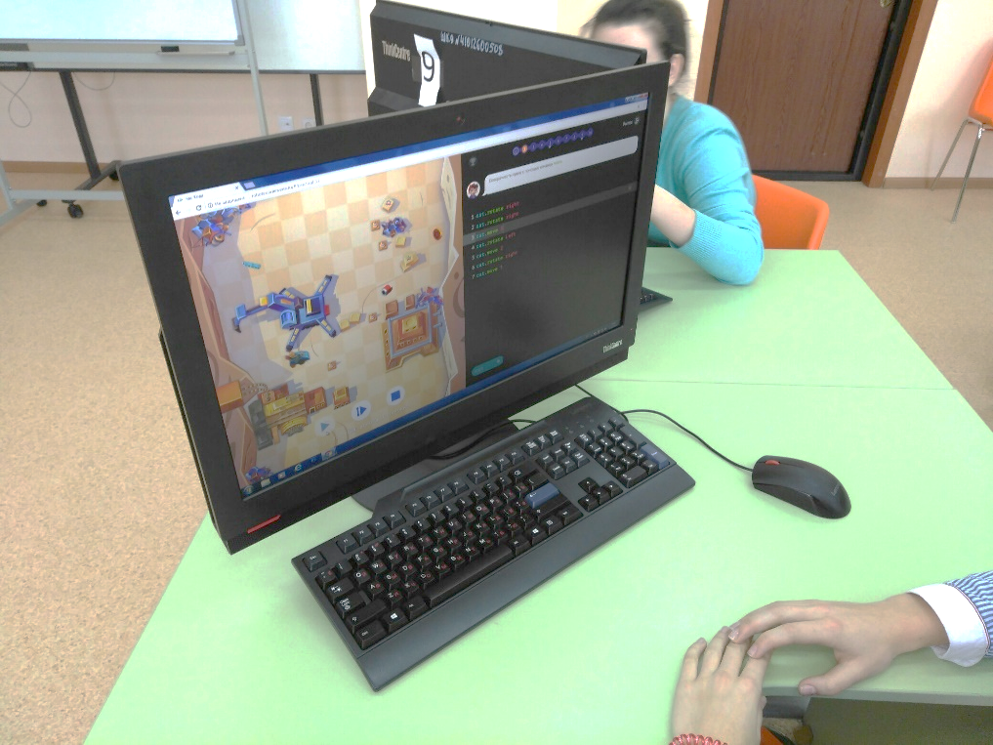
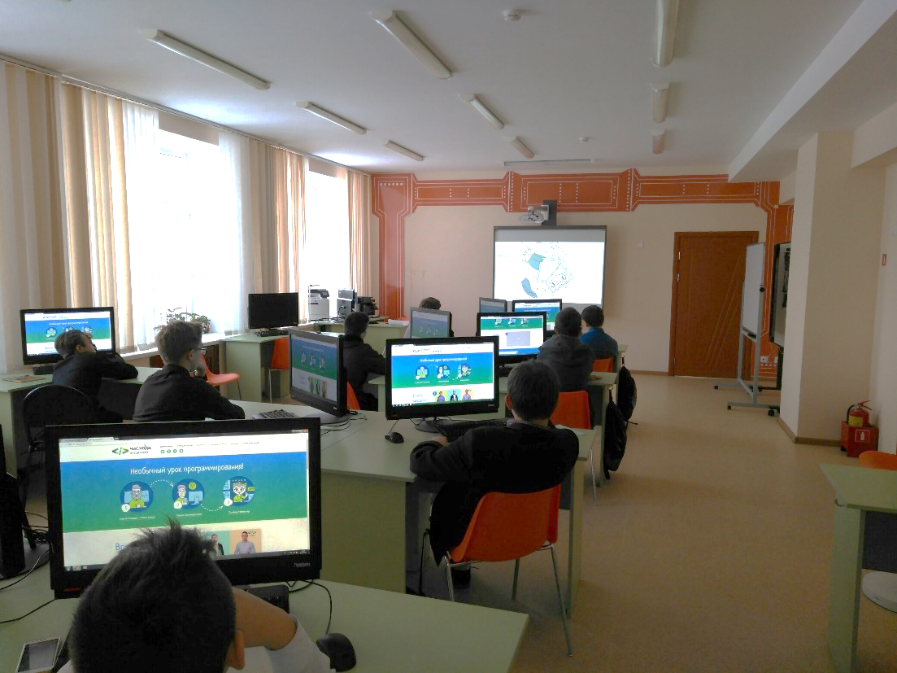
«Кодвардс»

Slide 15
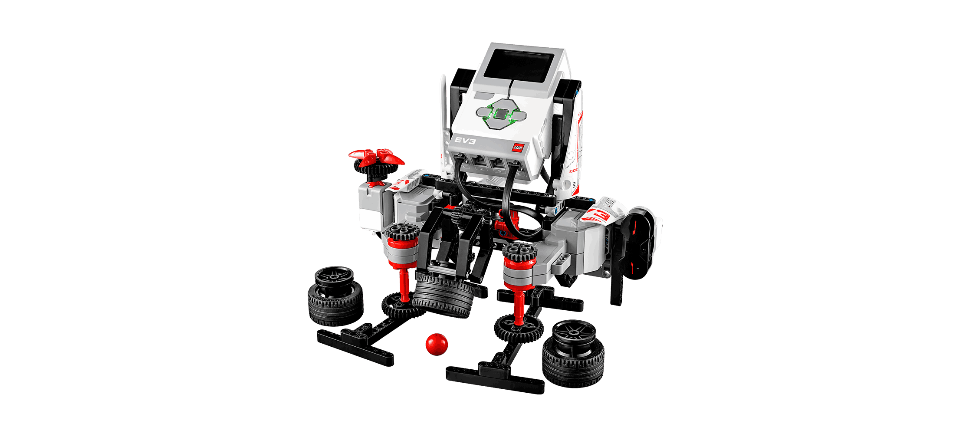
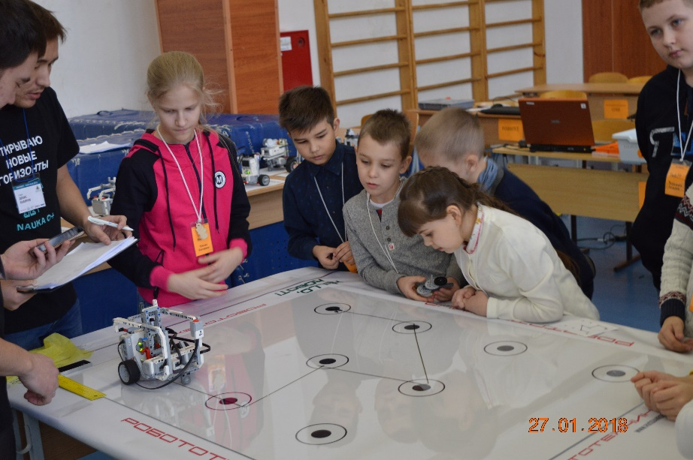
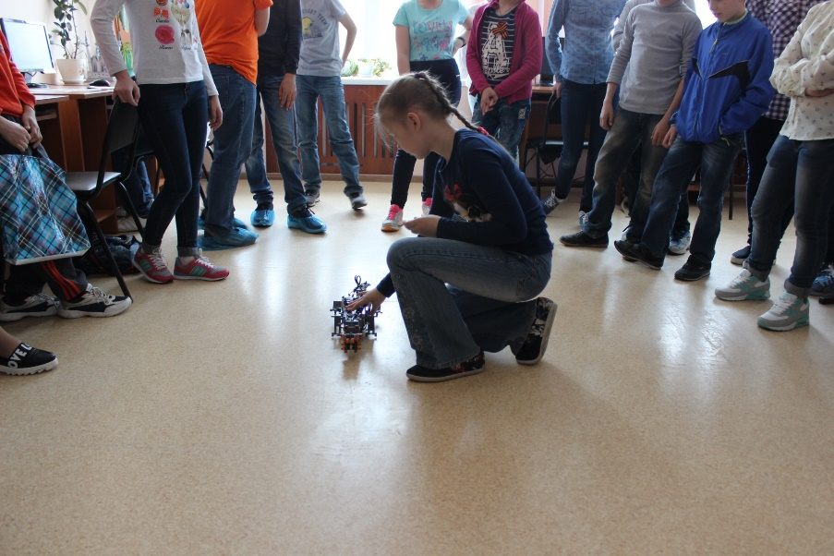
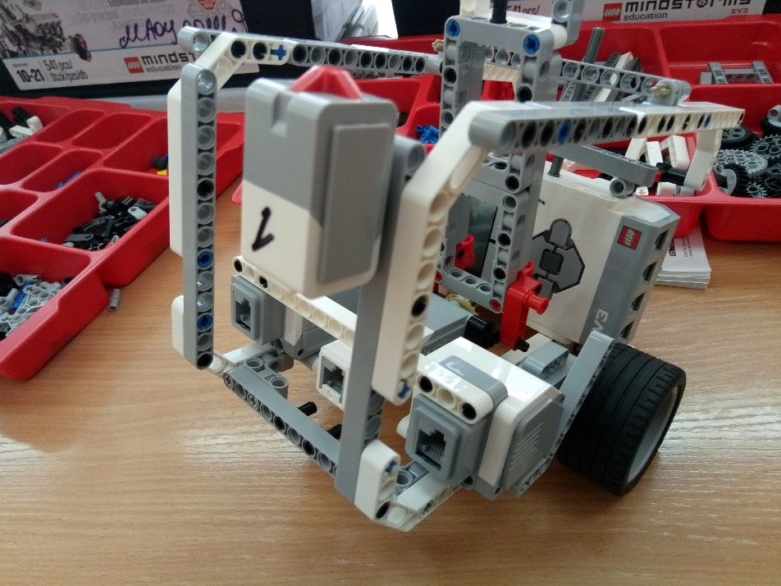
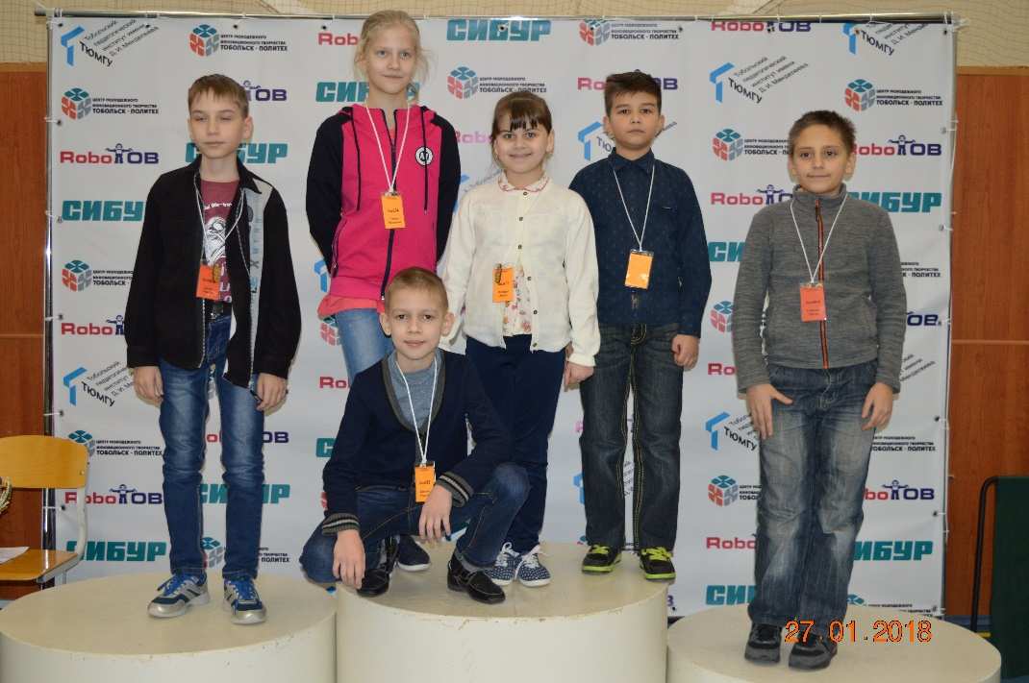
Объединение «Робототехника»

Slide 16
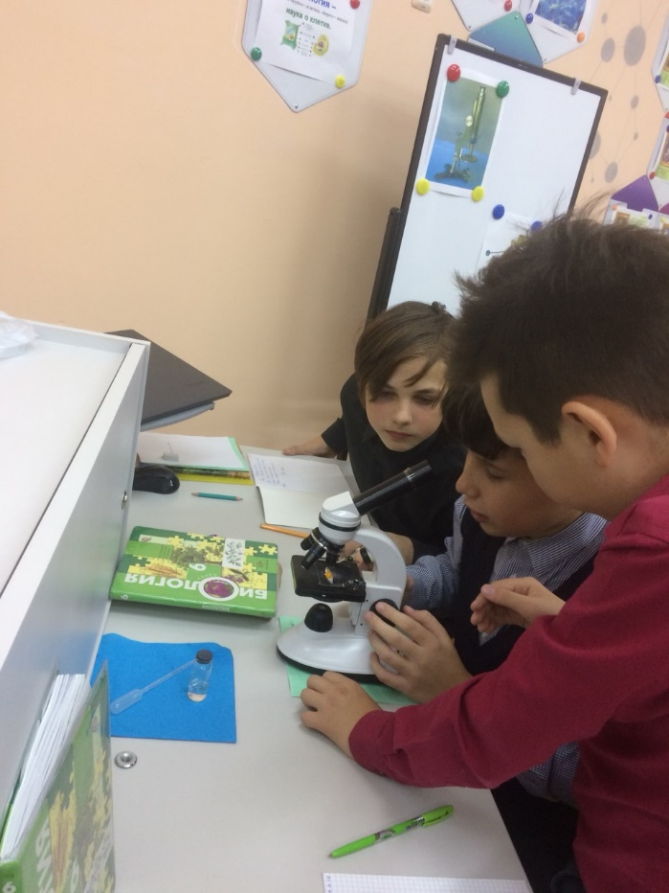
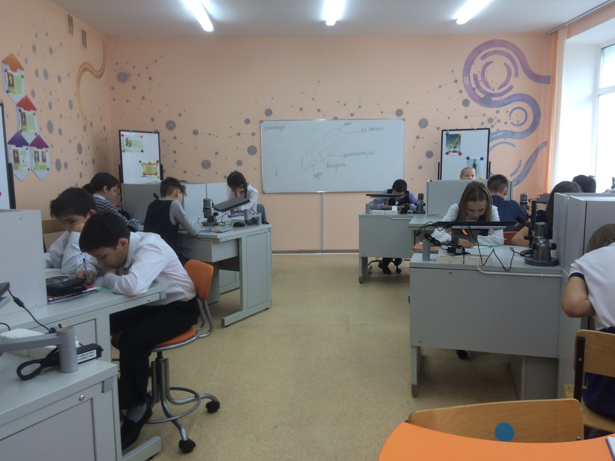
«Науколаб»

Slide 17
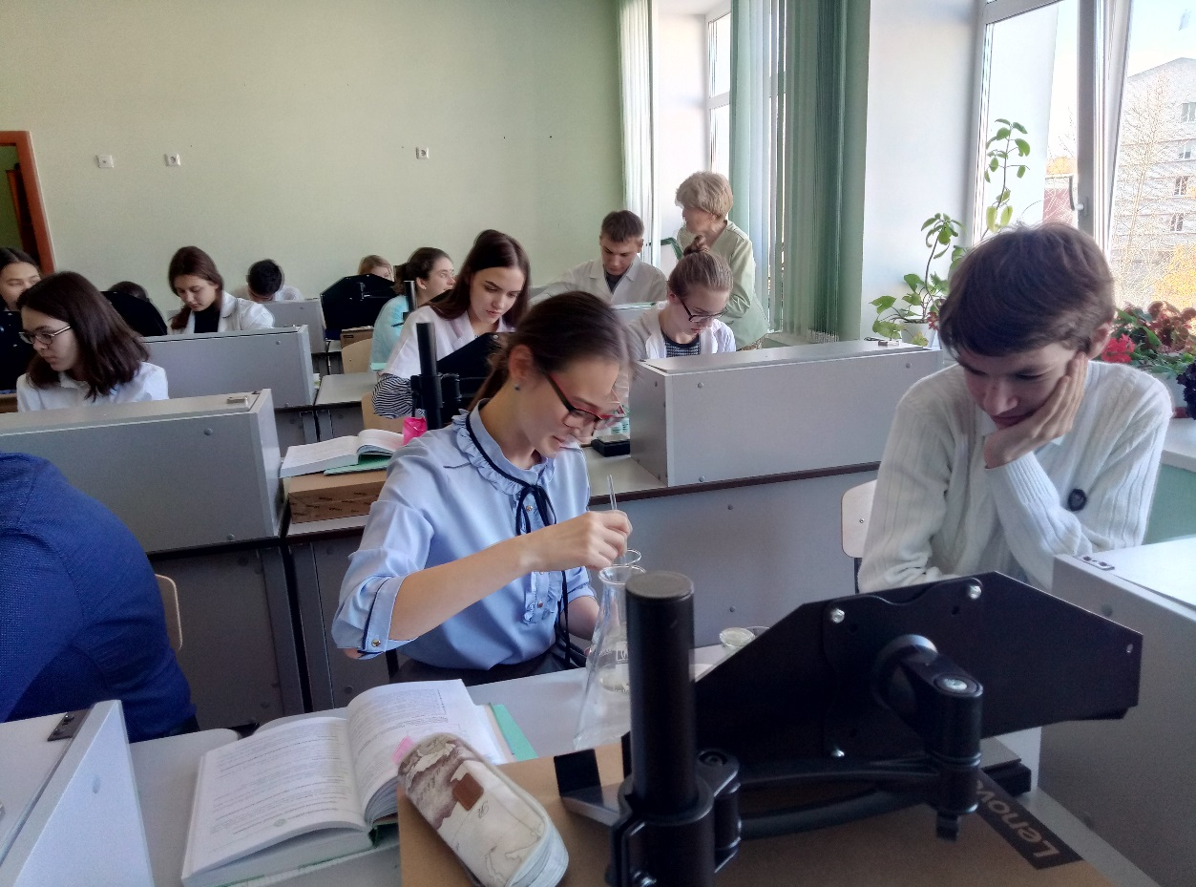
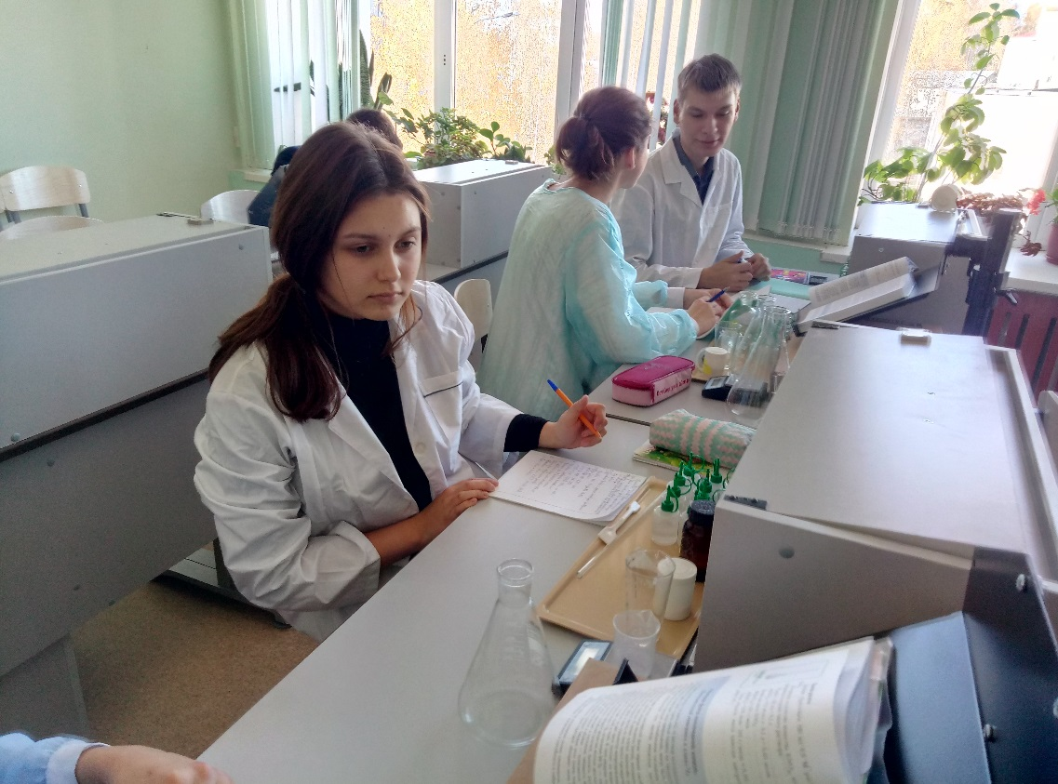
«Химлаб»

Slide 18
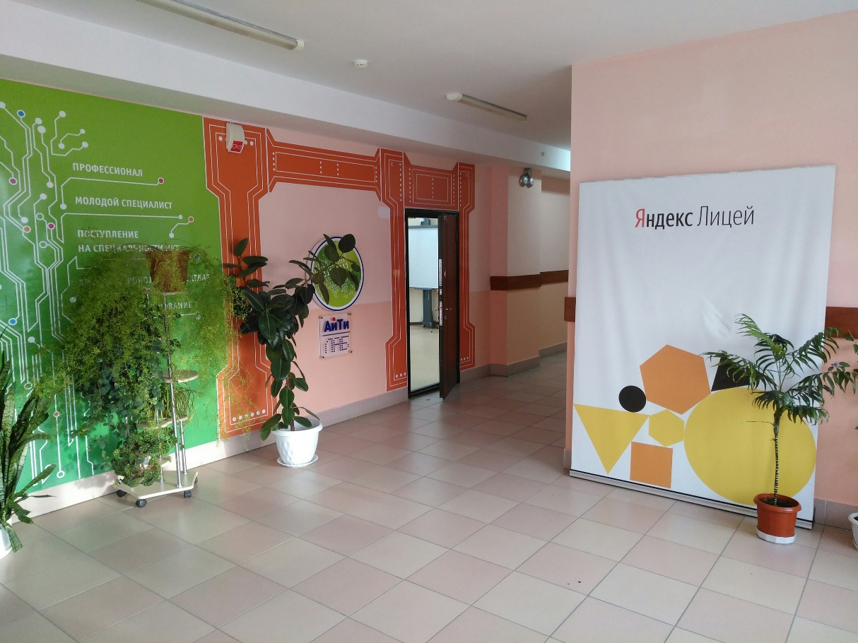
«It-лаб»
В 2016г. Состоялся запуск проекта в городе Тобольске.
Практико-ориентированное IT-обучение программированию.
Цель обучения: cформировать основные знания, умения и навыки объектно-ориентированного программирования

Slide 19
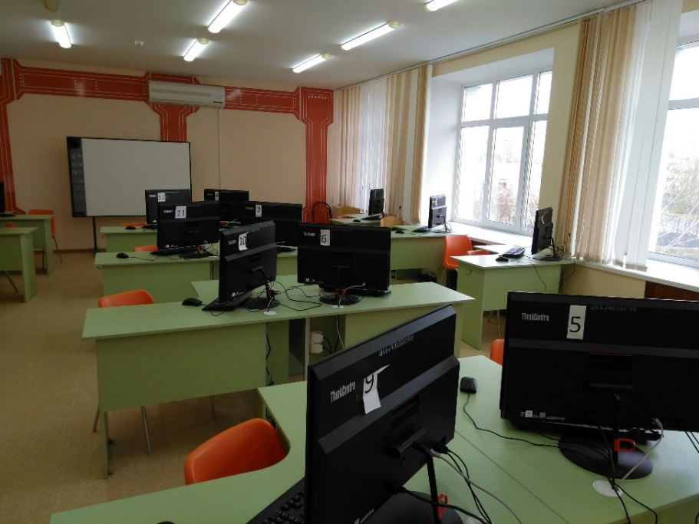
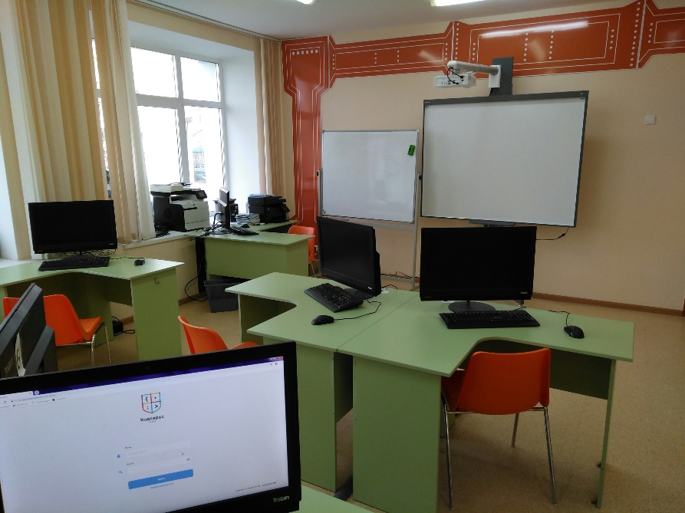
«It-лаб»
1. Для школьников 5 – 7 классов. Изучение языка программирования Scratch с использованием ScratchDuino. Робоплатформа, изучение основ языка программирования Python.
2. Для школьников 9 – 11 классов. Изучение объектно-ориентированного программирования на Java.
3. Для школьников 9 – 11 классов. Разработка мобильных приложений под Android™. В рамках программы ученики разрабатывают собственные мобильные приложения, с которыми затем могут участвовать в конкурсах, а также могут опубликовать их для скачивания пользователями.
4. Программы Яндекс.Лицея по изучению Python для школьников 8-10 классов.

Slide 20
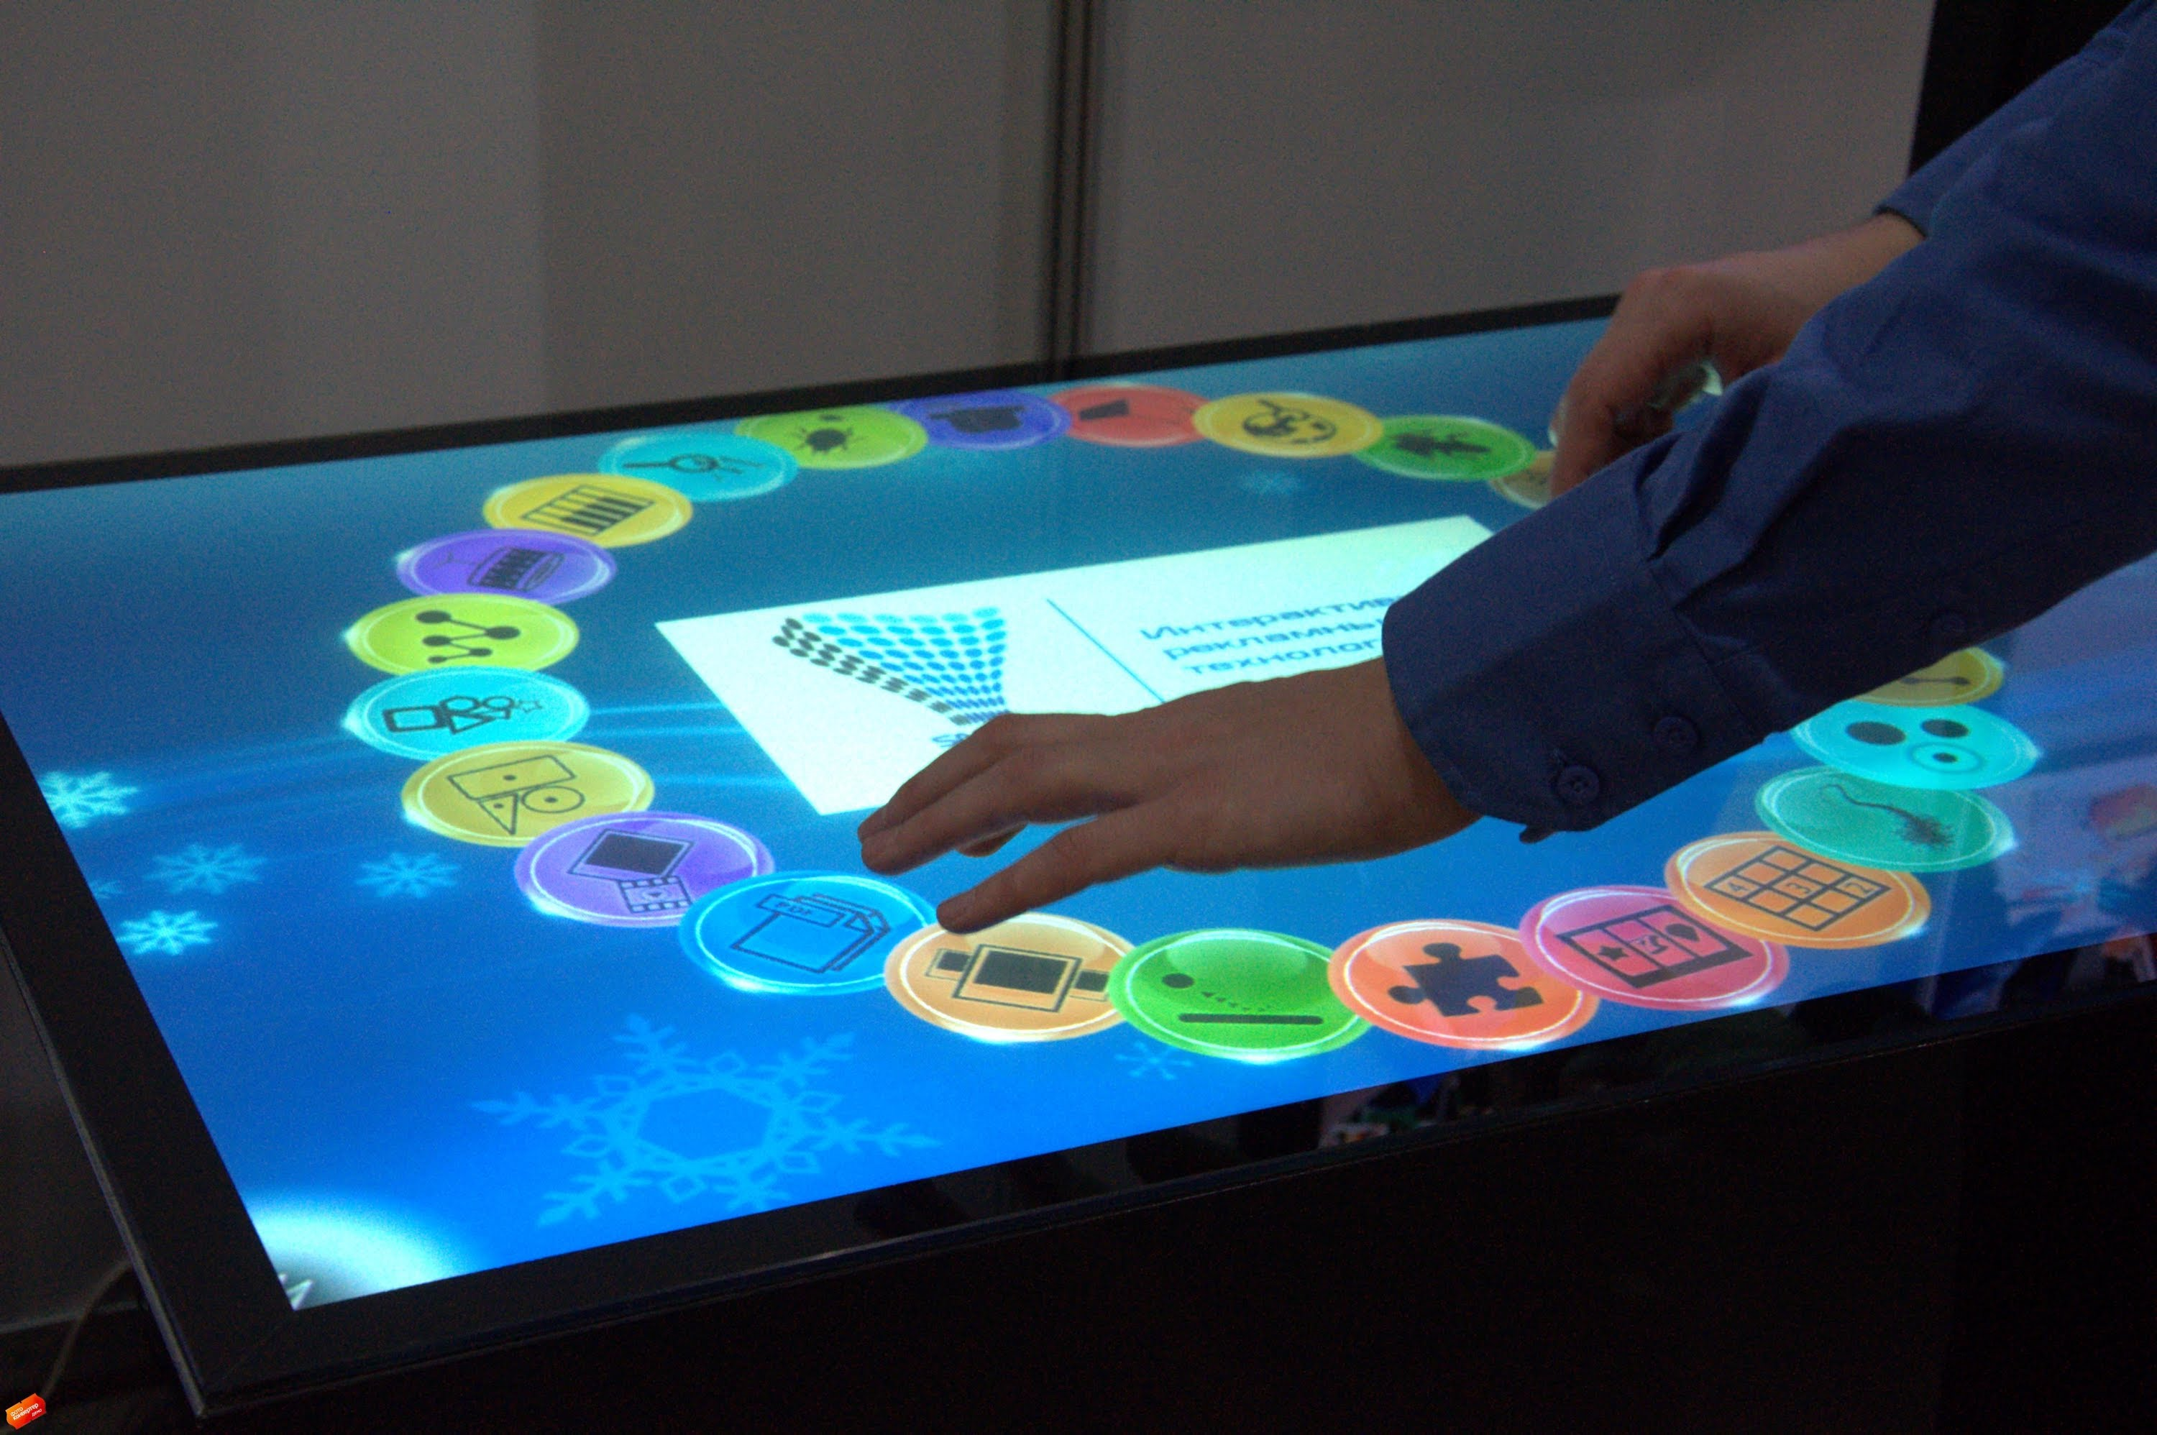

Slide 21
Технологии обучения
технологии конструирования (образовательная робототехника, инженерное 3D-моделирование);
технологии проектной работы (методы критического мышления, технология решения изобретательских задач, методы групповой работы, техники командных работ, технологии перевернутого класса, смешанного обучения, технологии игропрактики);
дистанционное обучение (с использованием технологии Skype, с использованием платформ «ЯКласс», «Учи.ру», «Kahoot», «Решу ОГЭ/ЕГЭ», др.
учебно-исследовательские практики, профессиональные пробы на базе Тобольского многопрофильного техникума (лаборант химического анализа, слесарь КИПиА, слесарь по ремонту технологических установок, электромонтер по ремонту и обслуживанию электрооборудования); работа над проектами в Центре Молодежных Инновационных Технологий на базе ТПИ им.Менделеева; отработка навыков программирования в IT-школе «Эксперт».

Slide 22
